Slide 1
مخارج الحروف المخارج (2): مخرج اللسان
الثانية – الفصل الرابع
د. هاله رجب

Slide 2
مراجعة Recall

Slide 3
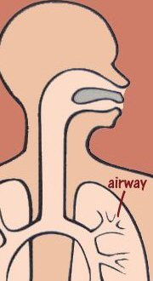
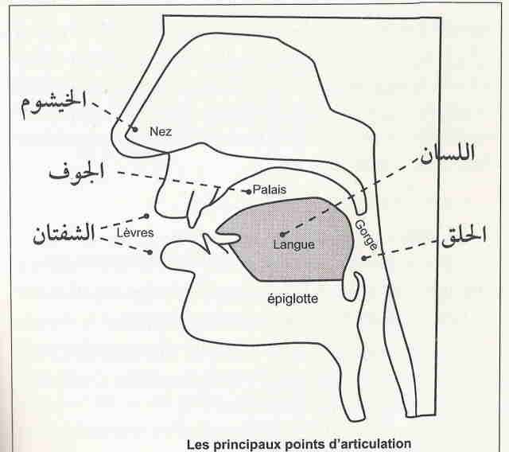
مقدمة مخارج الحروف The introduction of the Makharij
أقسام المخارج Divisions of Makharij
الخيشوم The Nose
اللسان The Tongue
الجوف Al Jawf
الحلق The Throat
الشفتان The Lips

Slide 4
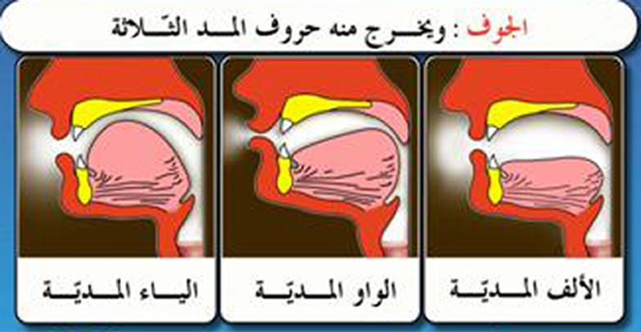
أولاً: الجوف
First: Al Jawf
فألف الجوف وأختاها ... وهي
حروف مد للهواء تنتهي
Ya’a
Waw
Alef

Slide 5
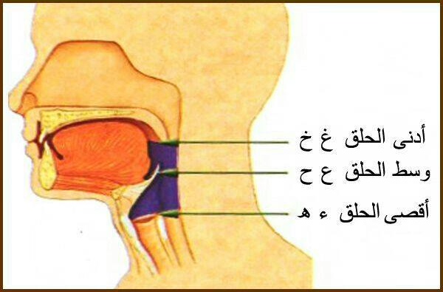
ثانياً: الحلق
Second: Al Halq (Throat)
ثُــمَّ لِـوَسْـطِـهِ فَـعَـيْـنٌ حَـــاءُ | ثُـمَّ لأَقْصَـى الحَـلْـقِ هَـمْـزٌ هَـاءُ
أَقْصَـى اللِّسَـانِ فَـوْقُ ثُــمَّ الْـكَـافُ | أَدْنَــاهُ غَـيْـنٌ خَـاؤُهَـا والْـقَـافُ

Slide 6
ثالثًا:
اللسان
Third:
Al Lisan (the tongue)

Slide 7
ثالثًا: اللسان
Third: Al Lisan (The Tongue)
عشرة مخارج خاصة
يخرج منها ثمانية عشرة حرف
Ten particular makharij
from which Eighteen letters are produced
1. أقصى اللسان The deepest part: ق - ك
2. وسط اللسان The middle part: ج - ش - ي
3. طرف اللسان The closest part:
ت - ط - د / ث - ظ - ذ / ز - ص - س / ل - ن - ر
3. حافة اللسان The side part: ض

Slide 8
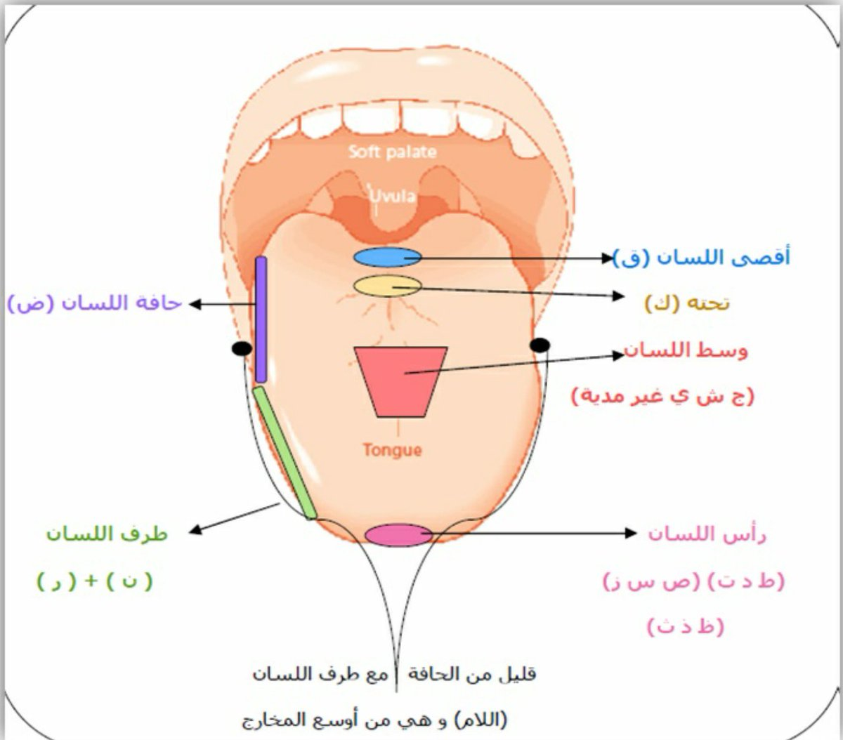
ثالثًا: اللسان
Third: Al Lisan (The Tongue)
The end of the tongue
قUnder the
The side of the tongue
The middle of the tongue
Tip of the tongue
Tip of the tongue
Side of the tip of the tongue
أدنى حافة اللسان
(ل)
Figure 1.2

Slide 9
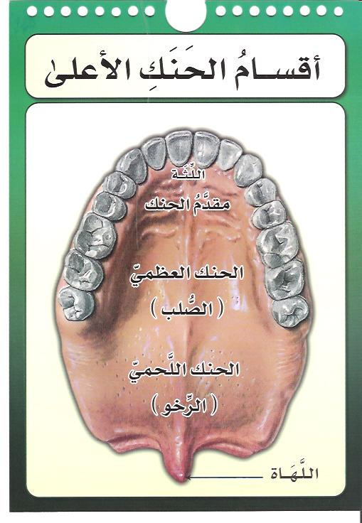
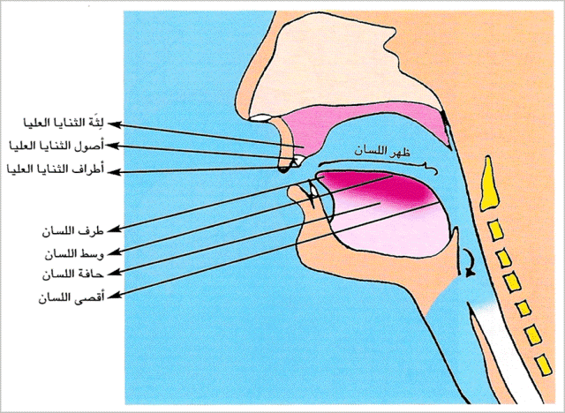
ثالثًا: اللسان
Third: Al Lisan (The Tongue)
Divisions of Upper Palate

Slide 10
ثالثًا: اللسان
Third: Al Lisan (The Tongue)
1
أقصى اللسان ما يلي الحلق
مع ما يحاذيه من الحنك الأعلى عند المنطقة الرخوة
The innermost end of the tongue next to the throat
with the part of the soft palate parallel to it
ق
أَقْصَـى اللِّسَـانِ فَـوْقُ ثُــمَّ الْـكَـافُ | أَدْنَــاهُ غَـيْـنٌ خَـاؤُهَـا والْـقَـافُ

Slide 11
ثالثًا: اللسان
Third: Al Lisan (The Tongue)
2
أقصى اللسان أسفل مخرج القاف
مع ما يحاذيه من الحنك الأعلى عند المنطقة الصلبة
The innermost end of the tongue next to the Makhraj of Qaf
with the part of the hard palate parallel to it
ك
أَقْصَـى اللِّسَـانِ فَـوْقُ ثُــمَّ الْـكَـافُ | أَدْنَــاهُ غَـيْـنٌ خَـاؤُهَـا والْـقَـافُ

Slide 12
ثالثًا: اللسان
Third: Al Lisan (The Tongue)
اللَّهَاة
Uvula
الحروف اللهوية
Al-Huruf Al-Lahawiyyah
(Uvular letters)
ق / ك

Slide 13
ثالثًا: اللسان
Third: Al Lisan (The Tongue)
3
وسط اللسان
مع ما يحاذية من الحنك الأعلى
The Middle of tongue
with the palate just above it
ج – ش - ي
وَالـضَّـادُ مِــنْ حَافَـتِـهِ إِذْ وَلِـيَــا | أَسْفَـلُ وَالْوَسْـطُ فَجِيـمُ الشِّـيـنُ يَـا

Slide 14
ثالثًا: اللسان
Third: Al Lisan (The Tongue)
الحروف الشجرية
Al-Huruf Al-Shajryyah
(letters of the middle of the tongue)
Ya’a
Sheen
Jeem

Slide 15
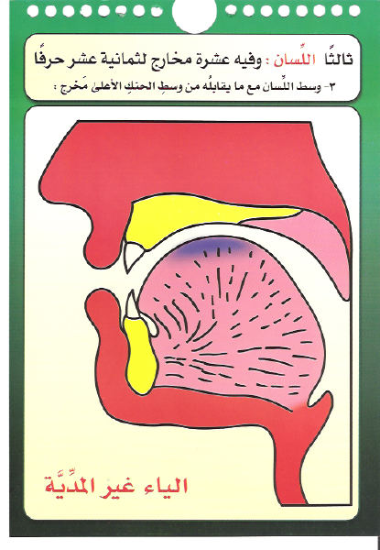
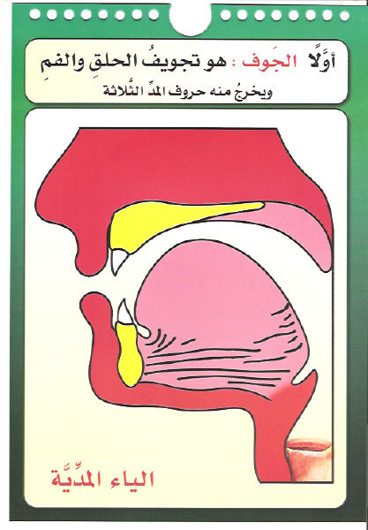
ثالثًا: اللسان
Third: Al Lisan (The Tongue)
Ya’a Non-Maddiyah
Ya’ Maddiyah

Slide 16
ثالثًا: اللسان
Third: Al Lisan (The Tongue)
إحدى حافتي اللسان
مع ما يلي الأضراس العليا اليسرى أو اليمنى
One of the edges of the tongue
Next to the upper molars
4
ض
وَالـضَّـادُ مِــنْ حَافَـتِـهِ إِذْ وَلِـيَــا | أَسْفَـلُ وَالْوَسْـطُ فَجِيـمُ الشِّـيـنُ يَـا
وَالـــلاَّمُ أَدْنَــاهَــا لِمُنْـتَـهَـاهَـا | لاضْرَاسَ مِـنْ أَيْـسَـرَ أَوْ يُمْنَـاهَـا

Slide 17
ثالثًا: اللسان
Third: Al Lisan (The Tongue)
Makhraj of Daad

Slide 18
ثالثًا: اللسان
Third: Al Lisan (The Tongue)
الحرف المُسْتَطِيل
Al-Harf Al-Mustateel
(A letters with a long Makhraj)

Slide 19
ثالثًا: اللسان
Third: Al Lisan (The Tongue)
5
أدنى حافة اللسان إلى منتهاها
مع ما يحاذيها من اللَّثَة العليا
The closest part of the edge of the tongue to its end
with the part from the upper gums parallel to it
ل
وَالـــلاَّمُ أَدْنَــاهَــا لِمُنْـتَـهَـاهَـا | لاضْرَاسَ مِـنْ أَيْـسَـرَ أَوْ يُمْنَـاهَـا

Slide 20
ثالثًا: اللسان
Third: Al Lisan (The Tongue)
Makhraj of Lam

Slide 21
ثالثًا: اللسان
Third: Al Lisan (The Tongue)
6
طرف اللسان تحت مخرج اللام قليلا
مع ما يليه من لَثَة الأسنان العليا
The end of the tip of the tongue below the Makhraj of the lam
With the nearest part of the upper gums
ن
المظهرة والمتحركة
With Izhar or Haraka
Nun
وَالــرَّا يُدَانِـيـهِ لِظَـهْـرٍ أَدْخَـلُـوا | وَالنُّونُ مِـنْ طَرْفِـهِ تَحْـتُ اجْعَـلُـوا

Slide 22
ثالثًا: اللسان
Third: Al Lisan (The Tongue)
7
طرف اللسان قريب إلى ظهره
بعد مخرج النون
The tip of the tongue near to its upper surface next to the Makhraj of the noon
ر
وَالــرَّا يُدَانِـيـهِ لِظَـهْـرٍ أَدْخَـلُـوا | وَالنُّونُ مِـنْ طَرْفِـهِ تَحْـتُ اجْعَـلُـوا

Slide 23
ثالثًا: اللسان
Third: Al Lisan (The Tongue)
Raa’ with Tafkheem
Raa’ with Tarqeeq

Slide 24
ثالثًا: اللسان
Third: Al Lisan (The Tongue)
الحروف الذلقية
Al-Huruf Al-Dhalqiyyah
(letters easily produced from tongue tip)
ر – ن – ل
الذَّلقDhalaq

Slide 25
ثالثًا: اللسان
Third: Al Lisan (The Tongue)
8
ظهر طرف اللسان
مع أصول الثنايا العليا
The front end of the tip of the tongue and the part of the roots of the upper front teeth
ط – د – ت
عُلْيَـا الثَّنَـايَـا والصَّفِـيْـرُ مُسْتَـكِـنْ | وَالطَّـاءُ وَالـدَّالُ وَتَـا مِـنْـهُ وَمِـنْ

Slide 26
ثالثًا: اللسان
Third: Al Lisan (The Tongue)
الحروف النطعية
Al-Huruf Al-Nata`iyyah
(letters of the “rugae”)
Dal – Taa’
T’aa’
النِطَع (المنطقة الخشنة) Al-Nita’ (The rough skin of the upper pallet)

Slide 27
ثالثًا: اللسان
Third: Al Lisan (The Tongue)
9
ظهر طرف اللسان
مع أطراف الثنايا العليا
The upper side of the tip
of the tongue
and the tips of the upper front teeth
ظ – ذ – ث
وَالـظَّـاءُ وَالــذَّالُ وَثَــا لِلْعُـلْـيَـا | مِنْهُ وَمِـنْ فَـوْقِ الثَّنَـايَـا السُّفْـلَـى
فَالْفَـا مَـعَ اطْـرافِ الثَّنَايَـا المُشْرِفَـهْ | مِـنْ طَرَفَيْهِمَـا وَمِـنْ بَـطْـنِ الشَّفَهْ

Slide 28
ثالثًا: اللسان
Third: Al Lisan (The Tongue)
الحروف اللثوية
Al-Huruf
Al-Lethawiyyah
(letters of the Gum)
Dhaal – Thaa’
Dh’aa’

Slide 29
ثالثًا: اللسان
Third: Al Lisan (The Tongue)
10
رأس طرف اللسان مع ما بين الثنايا العليا والسفلى قريب إلى الأسفل
The end of the tip of the tongue and the part between the upper and lower front teeth, closer to the lower
ص – ز – س
عُلْيَـا الثَّنَـايَـا والصَّفِـيْـرُ مُسْتَـكِـنْ | وَالطَّـاءُ وَالـدَّالُ وَتَـا مِـنْـهُ وَمِـنْ
وَالـظَّـاءُ وَالــذَّالُ وَثَــا لِلْعُـلْـيَـا | مِنْهُ وَمِـنْ فَـوْقِ الثَّنَـايَـا السُّفْـلَـى

Slide 30
ثالثًا: اللسان
Third: Al Lisan (The Tongue)
الحروف الأسلية
Al-Huruf Al-Asliyyah
(letters of the tip of tongue)
Seen – Zay
S’aad

Slide 31
ثالثًا: اللسان
Third: Al Lisan (The Tongue)
The end of the tongue
قUnder the
The side of the tongue
The middle of the tongue
Tip of the tongue
Tip of the tongue
Side of the tip of the tongue
أدنى حافة اللسان
(ل)
Figure 1.2

Slide 32
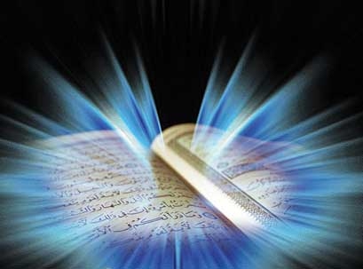
الثانية – الفصل الرابع
والله من وراء القصد
وهو يهدي السبيل
Jazakom Allah Khairan

